Slide 1
5-sinf Informatika va axborot texnologiyalari Mavzu: Diagrammalar bilan ishlashni boshlash. Axborotni guruhlash

Slide 2
Bu modulda quyidagilarni o'rganasiz:
Ma'lumotlarni saqlash va ularni guruhlarga ajratish
Ma'lumotlarni grafiklar va diagrammalarda tasvirlash
Grafiklar va diagrammalardan foydalanib savollarga javob berish
Grafiklar va diagrammalardan foydalanib xulosalar chiqarish
ma'lumotlarni guruhlarga ajratish (tasniflash);
grafik yoki diagramma yaratish;
grafik yoki diagrammani formatlash;
grafik yoki diagrammaga o'q belgisini qo'shish;
grafik yoki diagrammadan xulosalar chiqarish.

Slide 3

Kalit so’zlar
Diagramma: raqamli axborotni vizual usulda namoyish etuvchi tasvir. Axborot: nimadir yoki kimdir haqidagi fakt.

Slide 4
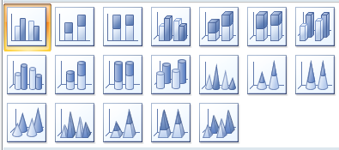
Kalit so’zlar
Ustunli diagramma: predmetlar sonini koʻrsatuvchi vertikal chiziqlardan tashkil topgan grafik turi.

Slide 5

Kalit so’zlar
Doiraviy diagramma: butun doira umumiy miqdor hamda har bir boʻlak umumiy miqdorning bir qismi ekanini bildiruvchi grafik turi.

Slide 6
Kalit so’zlar
Guruhlash: obyektlarni tegishli guruhlarga ajratish.
Tartiblash: tartibga solish yoki guruhlarga kiritish.
Maʼlumot: biror maʼnoga ega boʻlmagan raqam, soʻz yoki fakt. Uni faqatgina kontekstda tushunsa bo’ladi.

Slide 7
Axborotni guruhlash deganda ularni guruhlarga ajratish tushuniladi.
Do'stingizning turli xil kitob o'qishga qiziqishi katta. Uning kitoblarini qanday tartiblash haqida o'ylab ko'ring.
Masalan, uning kitoblarini quyidagi guruhlarga ajratish orqali tartiblash mumkin:
muqovasining rangiga ko‘ra;
muallifning ismiga ko‘ra;
kitob janriga ko‘ra (masalan, badiiy yoki ilmiy).
Ularni tartiblash uchun boshqa qanday usullarini taklif etasiz?

Slide 8
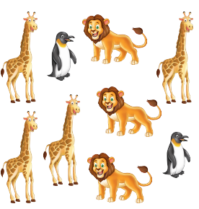
Bu tasvirdagi predmetlarni qanday guruhlay olasiz? Ularni tartiblashning bir usuli hayvonlar turi boʻyichadir. Bu holatda guruhlar bunday boʻladi: jirafa, sher va pingvin.

Slide 9
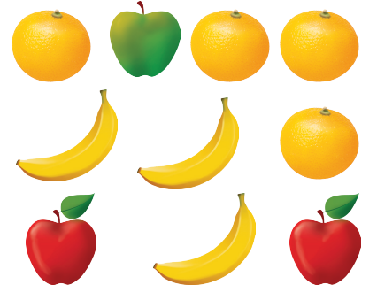
1.2-mashg‘ulot Mevalar aks etgan quyidagi tasvirga qarang.
Daftaringizga quyidagi topshiriqlarni yozing.
Tasvirdagi mevalarning barcha turlari nomini yozib chiqing.
Tasvirda mavjud ranglarning nomlarini yozing.
Mevalarni guruhlashga doir xayolingizga kelgan istalgan usulni daftaringizga yozing.

Slide 10
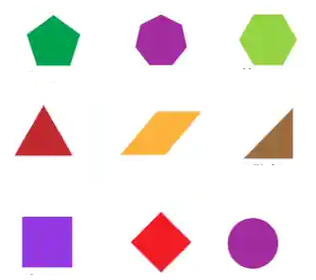
1.3-mashg‘ulot . Qogʻoz boʻlagiga turli matematik shakllar toʻplamini chizing, ularni kesib chiqing va ikki usulda tartiblang.

Slide 11
E’tiboringiz uchun rahmat

